Slide 1
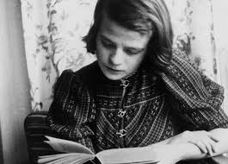
Sophie SCHOLL
Exposé réalisé par Eléna FREMERY
CM1C

Slide 2
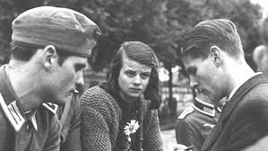
Identité
Nom : SCHOLL
Prénom: Sophie Magdalena
Date de naissance et lieu: 9 mai 1921 à Forchtenberg (Allemagne)
Morte le 22 février 1943 à 21 ans, exécutée à Munich (Prison de Stadecheim)
Nationalité: Allemande
Source : Wikipedia

Slide 3
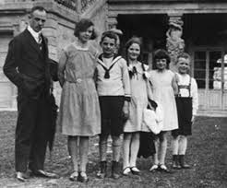
Au commencement
En 1932, sa famille et elle s’installent à Ulm.
En 1933, Hitler est nommé chef d’état en Allemagne et prend la pouvoir absolu.
En 1940, Sophie obtient son baccalauréat mais doit finir ses stages et en 1942 seulement, elle commence ses études de biologie et de philosophie à Munich.
Source : Wikipedia

Slide 4
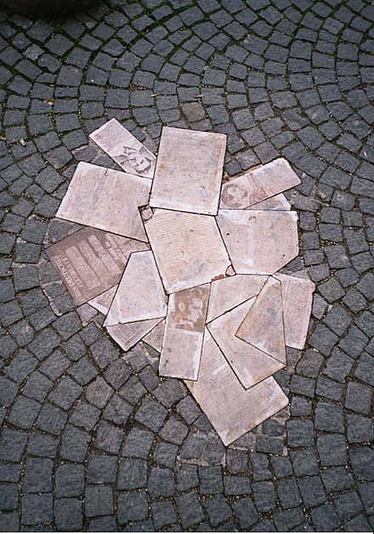
comment est-elle connue ?
Durant l’automne, elle découvre l’activité clandestine de son frère et intègre son groupe de résistance contre les nazis: Sophie fait partie de la rose blanche (nom de son groupe de résistants allemands). A partir de juin 1942, elle participe à des réunions avec son frère, Hans Scholl, fondateur du groupe de résistance. Elle les aide à imprimer des tracts chez un architecte complice, puis à les diffuser dans les rues et à glisser des feuilles sur des voitures en stationnement.
Source : Wikipedia

Slide 5
Pourquoi et comment est-elle morte?
Mais lors d’une distribution de tracts dans la cour de l’Université de Munich avec son frère, ils sont dénoncés par le concierge à la Gestapo le 18 février 1943. Puis lors de l’interrogatoire, elle résiste mais finit par craquer au bout du troisième jour puis dit haut et fort qu’elle fait partie de la rose blanche et qu’elle en est fière. Elle est conduite devant le tribunal du peuple et condamnée à mort.
Elle sera guillotinée le 22 février 1943 à la prison de Munich-Plötzenheim. Elle est ensuite enterrée dans un cimetière près de la forêt de Perlack avec son frère exécuté le même jour. Elle fit preuve de beaucoup de courage lors de son exécution et n’aurait pas dû être guillotinée ce jour-là car la législation Allemande imposait un délai de 99 jours avant la mise à mort.
Source : Wikipedia

Slide 6

SA MÉMOIRE
En Allemagne, beaucoup d’écoles portent les noms Sophie Scholl et Hans Scholl. Un film appelé « Sophie Scholl, les derniers jours » a aussi été tourné sur ce grand personnage de la Seconde Guerre Mondiale.
Source : Youtube

